Slide 1
Рулевое управление

Slide 2
Рулевое управление автомобиля

Slide 3
Рулевое управление — как система управления
Назначение рулевого управления
Устройство рулевого управления
Схема рулевого управления
Предназначение рулевого механизма
Реечный рулевой механизм
механический рулевой привод
Гидроусилитель рулевого управления
Электроусилитель рулевого управления
Кинематический способ поворота
Перспективы развития систем рулевого управления

Slide 4
Цель: ознакомить обучающихся с назначением рулевого управления, возможными способами поворотов, рассмотреть кинематический способ поворота за счет поворота управляемой оси, поворот управляемых колес, параллельных и наклонных рулевых рычагах.

Slide 5
Рулевое управление — система управления направлением движения транспортных средств с помощью рулевого колеса.
Состоит из механизмов, преобразующих положение (угол поворота) руля в пропорциональное изменение положения колес или аналогичных управляющих направлением движения элементов (поворот движителя, поворот направляющей лыжи, конька).
Рулевое управление современных автомобилей с поворотными колесами включает в себя следующие элементы:
рулевое колесо с рулевым валом (рулевой колонкой);
рулевой механизм;
- рулевой привод.

Slide 6
Рулевое управление служит для обеспечения движения автомобиля в заданном водителем направлении и наряду с тормозной системой является важнейшей системой управления автомобилем. На большинстве легковых автомобилей изменение направления движения осуществляется за счет поворота передних колес (кинематический способ поворота). Изменить направление движения можно и за счет подтормаживания отдельных колес. Силовой способ поворота положен в основу работы системы курсовой устойчивости.
Рулевое управление состоит из: рулевого механизма, рулевого привода.
Рулевой механизм служит для увеличения и передачи на рулевой привод усилия, прилагаемого водителем к рулевому колесу.
В отечественных легковых автомобилях распространение получили рулевые механизмы червячного и реечного типа.

Slide 7
Назначение рулевого управления:
- обеспечивать изменение направления движения транспортного средства
Возможные способы поворота: 1) кинематический: 1.1) поворот управляемой оси; 1.2) поворот управляемых колес; 1.3) поворот сочлененных звеньев.
2) силовой: 2.1) бортовой поворот.

Slide 8
Передаточное число рулевого управления
Передаточное число рулевого управления – это отношение угла поворота рулевого колеса к усредненному углу поворота управляемых колес.
Передаточное число = $\frac{Угол поворота рулевого колеса }{Угол поворота колес}$
Передаточное число рулевого управления может быть постоянным («линейная характеристика») и переменным («нелинейная характеристика»).
1 - Угол поворота рулевого колеса
2 – Усредненный угол поворота колес

Slide 9
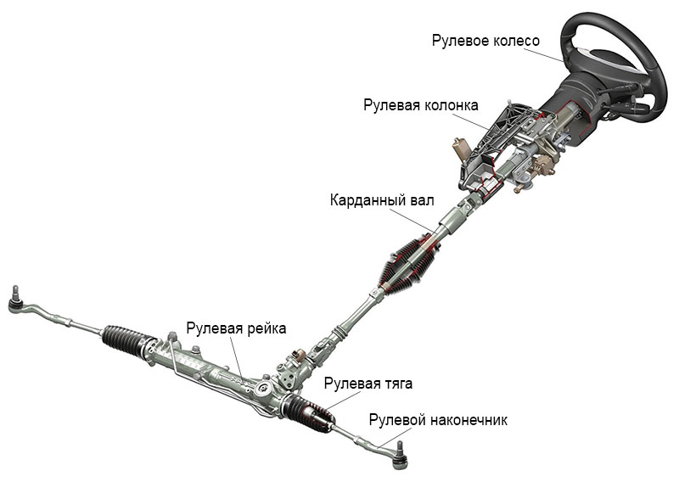
Рулевое управление современного автомобиля имеет следующее устройство:
рулевое колесо с рулевой колонкой; рулевой механизм; рулевой привод.
Рулевой механизм служит для увеличения и передачи на рулевой привод усилия, прилагаемого водителем к рулевому колесу.

Slide 10
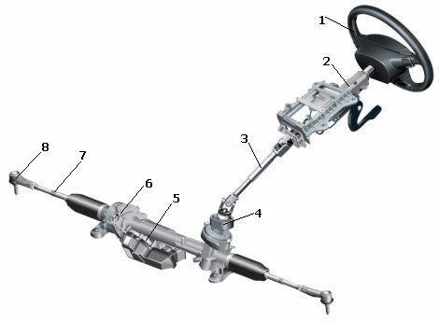
Схема рулевого управления
Рулевое колесо воспринимает от водителя усилия, необходимые для изменения направления движения, и передает их через рулевую колонку рулевому механизму. Рулевое колесо выполняет также и информационную функцию. По величине усилий, характеру вибраций происходит передача водителю информации о характере движения. Диаметр рулевого колеса легковых автомобилей находится в пределе 380 425 мм, грузовых автомобилей – 440 – 550 мм. Рулевое колесо спортивных автомобилей имеет меньший диаметр.
1. рулевое колесо
2. рулевая колонка
3. карданный вал
4. датчик крутящего момента на рулевом колесе
5. электроусилитель руля
6. рулевой механизм
7. рулевая тяга
8. наконечник рулевой тяги с шаровым шарниром

Slide 11
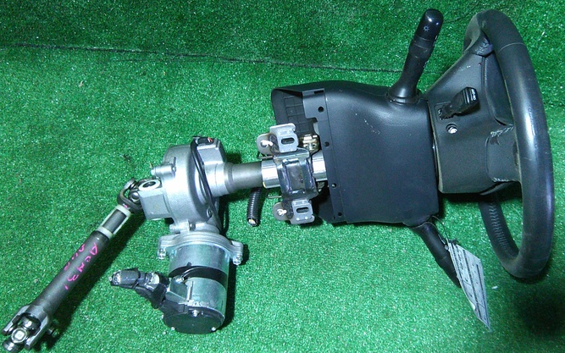
Рулевая колонка обеспечивает соединение рулевого колеса с рулевым механизмом. Рулевая колонка представлена рулевым валом, имеющим несколько шарнирных соединений. В конструкции рулевой колонки предусмотрена возможность складывания при сильном фронтальном ударе, что позволяет снизить тяжесть травмирования водителя. На современных автомобилях предусмотрено механическое или электрическое регулирование положения рулевой колонки. Регулировка может производиться по вертикали, по длине или в обоих направлениях. В целях защиты от угона осуществляется механическая или электрическая блокировка рулевой колонки.

Slide 12
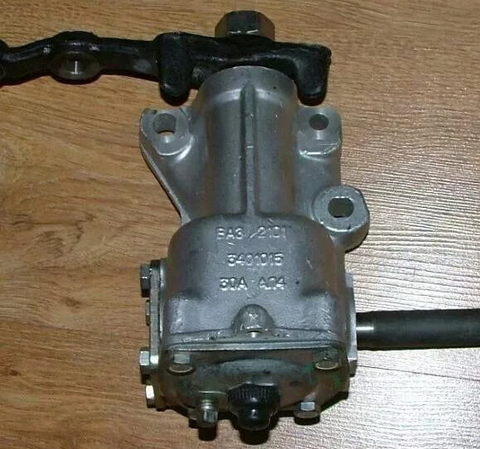
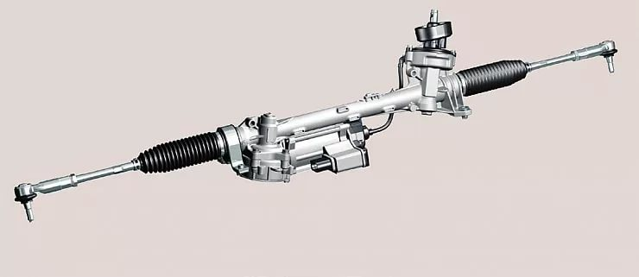
Рулевой механизм предназначен для увеличения, приложенного к рулевому колесу усилия, и передачи его рулевому приводу. В качестве рулевого механизма используются различные типы редукторов, которые характеризуются определенным передаточным числом. Наибольшее распространение на легковых автомобилях получил реечный рулевой механизм.

Slide 13
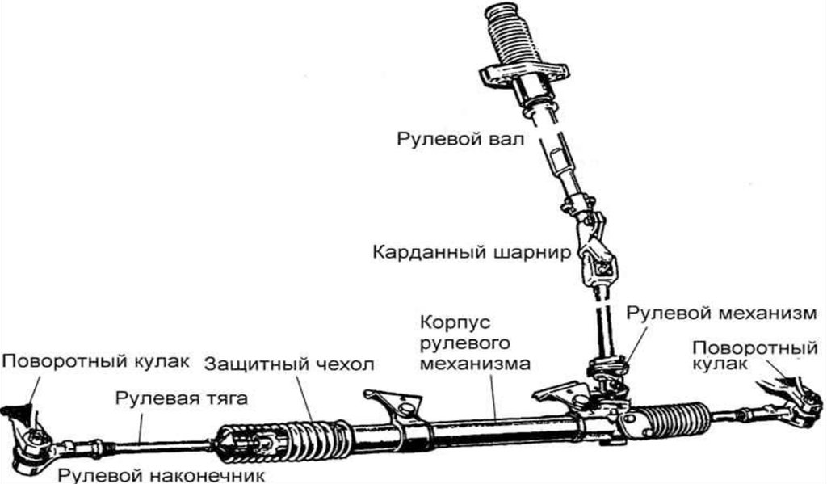
Реечный рулевой механизм включает шестерню, установленную на валу рулевого колеса и связанную с зубчатой рейкой. При вращении рулевого колеса рейка перемещается в одну или другую сторону и через рулевые тяги поворачивает колеса.
В ряде конструкций рулевого механизма применяется рейка с переменным шагом зубьев (в средней части зубья нарезаны с меньшим шагом). Это обеспечивает легкое маневрирование автомобиля при парковке. Реечный рулевой механизм располагается в подрамнике подвески автомобиля.

Slide 14
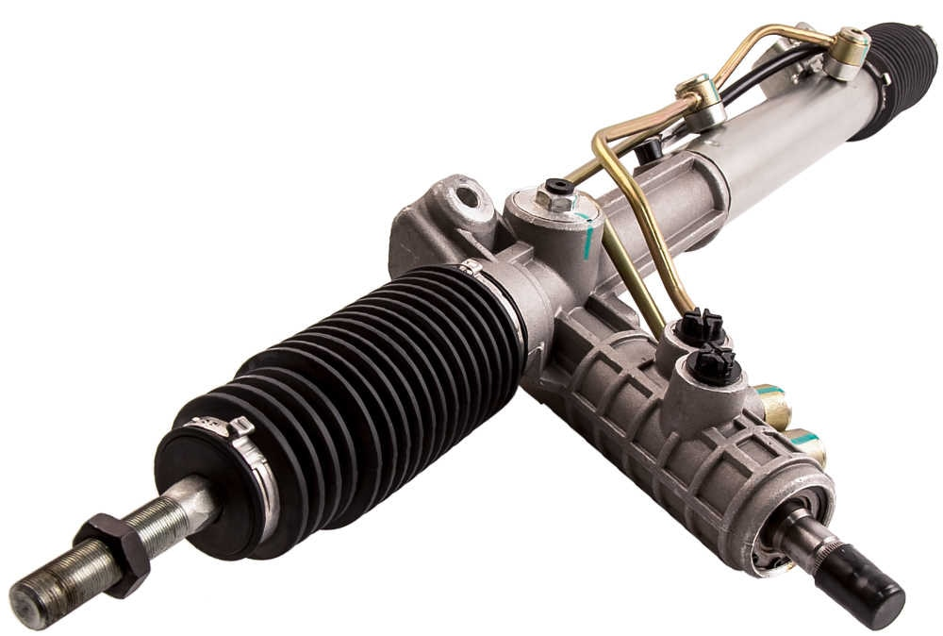
Ряд автопроизводителей (BMW, Honda, Mazda, Mitsubishi, Nissan, Renault, Toyota,) предлагают на некоторых легковых автомобилях рулевые механизмы с четырьмя управляемыми колесами.
Данное техническое решение обеспечивает лучшую управляемость и устойчивость при движении автомобиля на высокой скорости (при этом передние и задние колеса повернуты в одну сторону), а также высокую маневренность при движении с небольшой скоростью (передние и задние колеса повернуты в разные стороны).

Slide 15
Необходимо отметить, что эффект «подруливания» задних колес при движении автомобиля на высокой скорости достигается и пассивными средствами. При повороте автомобиля резинометаллические упругие элементы задней подвески деформируются за счет крена кузова и воздействия боковых сил, тем самым обеспечивают незначительные углы поворота колес.

Slide 16
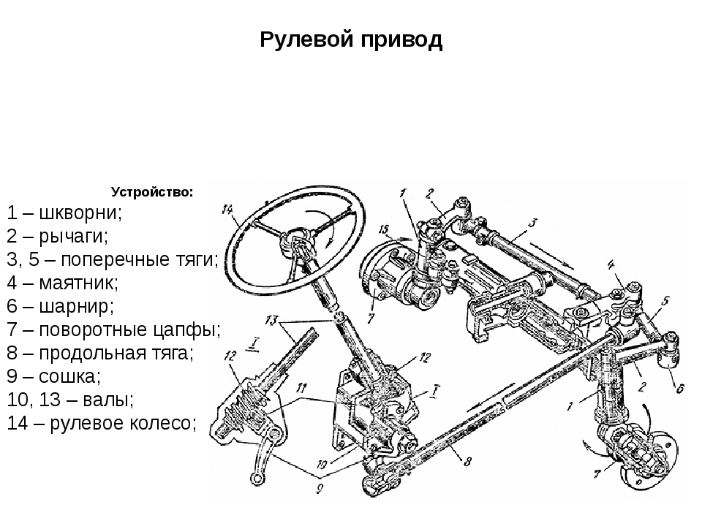
Рулевой привод предназначен для передачи усилия, необходимого для поворота, от рулевого механизма к колесам. Он обеспечивает оптимальное соотношение углов поворота управляемых колес, а также препятствует их повороту при работе подвески. Конструкция рулевого привода зависит от типа применяемой подвески.

Slide 17
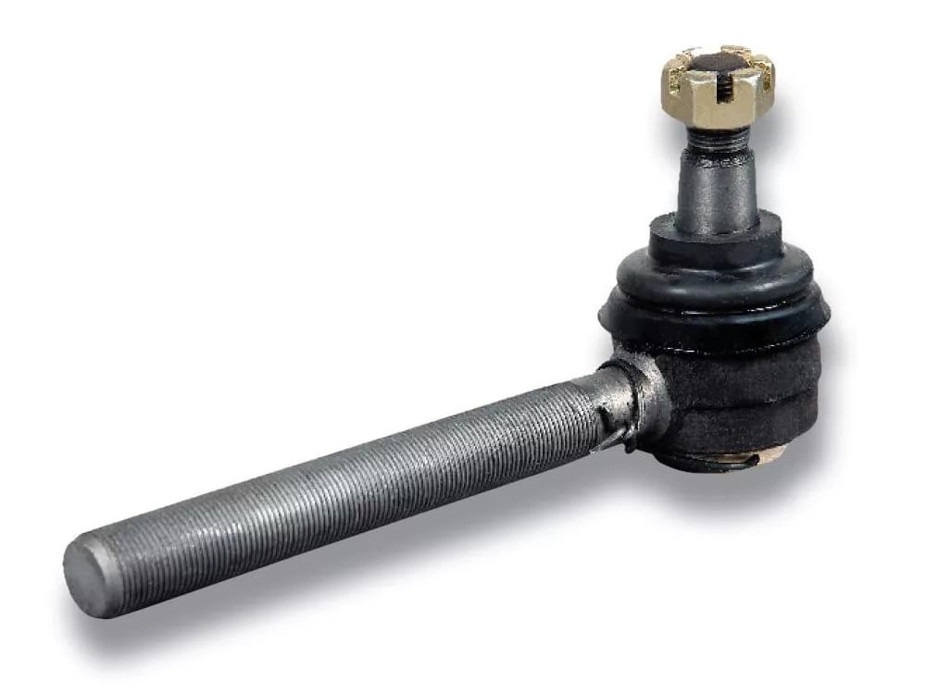
Наибольшее распространение получил механический рулевой привод, состоящий из рулевых тяг и рулевых шарниров. Рулевой шарнир выполняется шаровым. Шаровой шарнир состоит из корпуса, вкладышей, шарового пальца и защитного чехла. Для удобства эксплуатации шаровой шарнир выполнен в виде съемного наконечника рулевой тяги. По своей сути рулевая тяга с шаровой опорой выступает дополнительным рычагом подвески.

Slide 18
Рулевое управление характеризуется множеством кинематических параметров, основными из которых являются четыре угла (схождения, развала, поперечного и продольного наклона оси поворота колеса) и два плеча (обкатки и стабилизации).
В общем виде конструкция рулевого управления представляет собой компромисс кинематических параметров, т.к. вынуждена объединять противоречащие друг другу устойчивость движения и легкость управления.

Slide 19
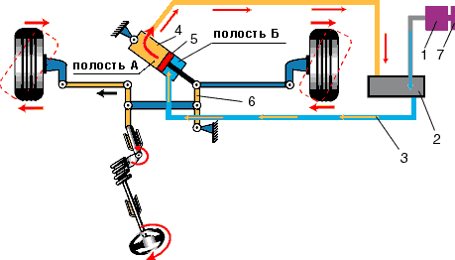
Для уменьшения усилий, необходимых для поворота рулевого колеса, в рулевом приводе применяется гидроусилитель рулевого управления. Применение усилителя обеспечивает точность и быстродействие рулевого управления, снижает общую физическую нагрузку на водителя, а также позволяет устанавливать рулевые механизмы с меньшим передаточным числом. В зависимости от типа привода различают следующие виды усилителей рулевого управления: гидравлический, электрический и пневматический.
Гидроусилитель состоит из насоса, распределительного устройства и гидроцилиндра.
Схема гидроусилителя рулевого управления
1 - насос усилителя;
2 - распределительное устройство;
3 - трубки для подачи масла;
4 - силовой цилиндр усилителя;
5 - поршень усилителя со штоком;
6 - маятниковый рычаг;
7 - емкость для масла

Slide 20
При повороте рулевого колеса распределительное устройство направляет жидкость под давлением в одну из полостей гидроцилиндра, тем самым, помогая водителю на поворотах.
При повороте налево, жидкость под давлением поступает в полость «А», а при повороте направо в полость «Б».
Когда двигатель не работает, поворот руля будет осуществляться с заметным усилием, так как гидроусилитель не действует.

Slide 22
Большинство современных автомобилей имеют гидравлический усилитель рулевого управления (другое название – гидроусилитель руля). Разновидностью гидроусилителя является электрогидравлический усилитель рулевого управления, в котором гидронасос имеет привод от электродвигателя. В последние годы на автомобилях все шире применяется электрический усилитель рулевого управления (другое название – электроусилитель руля). Крутящий момент от электродвигателя может передаваться непосредственно на вал рулевого колеса или на зубчатую рейку. Электроника позволяет использовать электроусилитель рулевого управления для автоматического управления автомобилем, например в системе автоматической парковки, системе помощи движению по полосе.

Slide 23
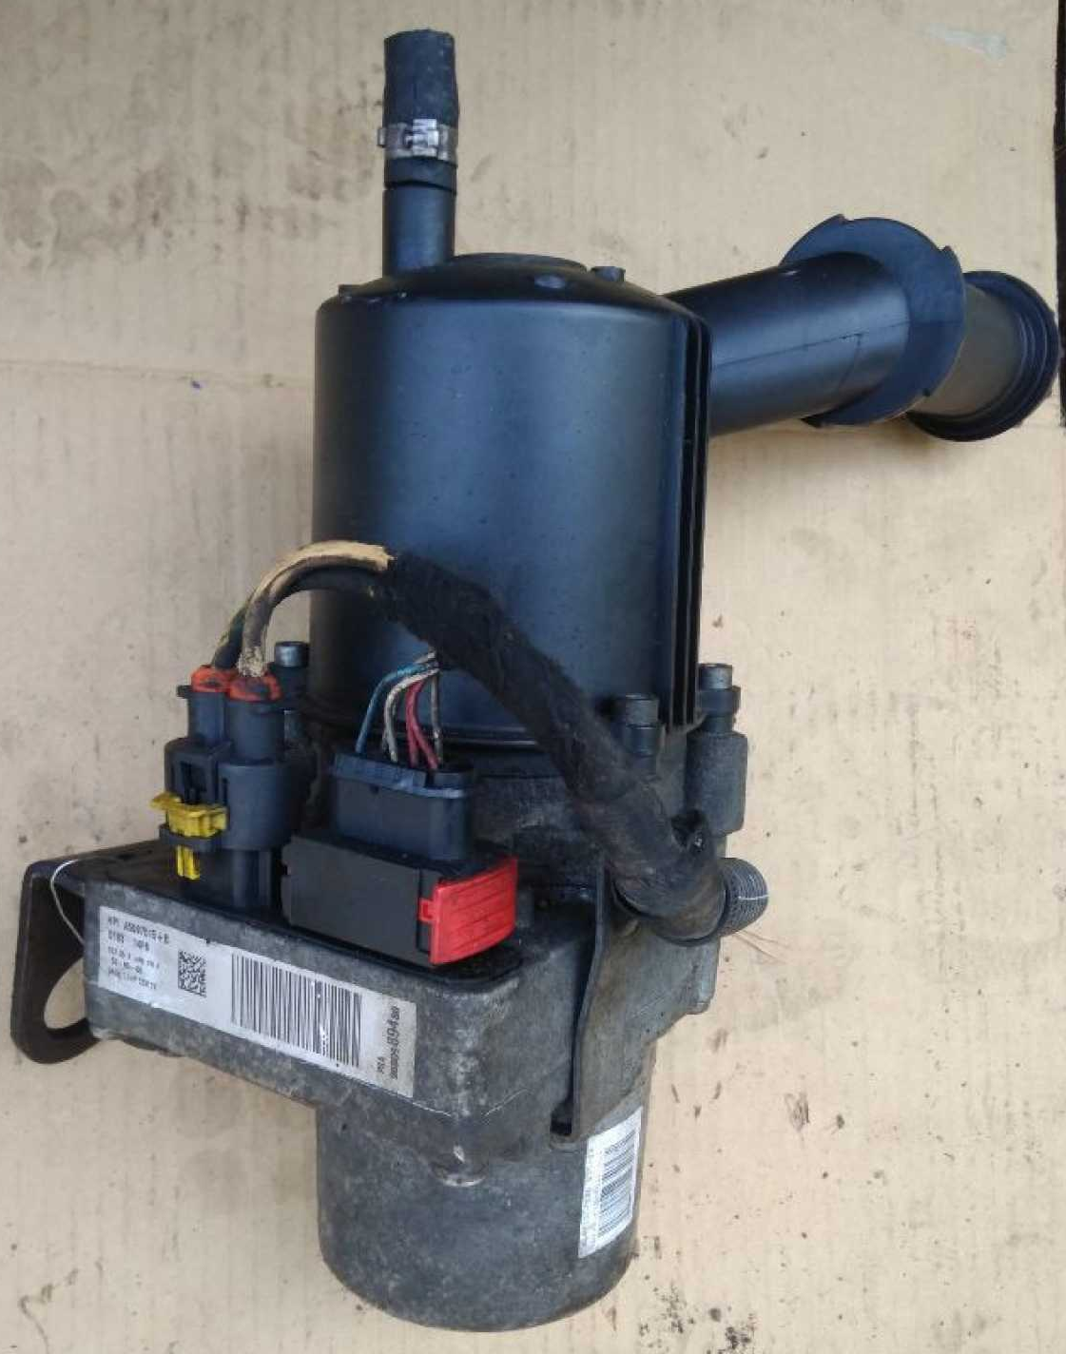
Усилитель рулевого управления, в котором поворотное усилие изменяется в зависимости от скорости автомобиля, называется адаптивным усилителем рулевого управления.
Известной конструкцией адаптивного усилителя рулевого управления является электрогидравлический усилитель Servotronic.

Slide 24
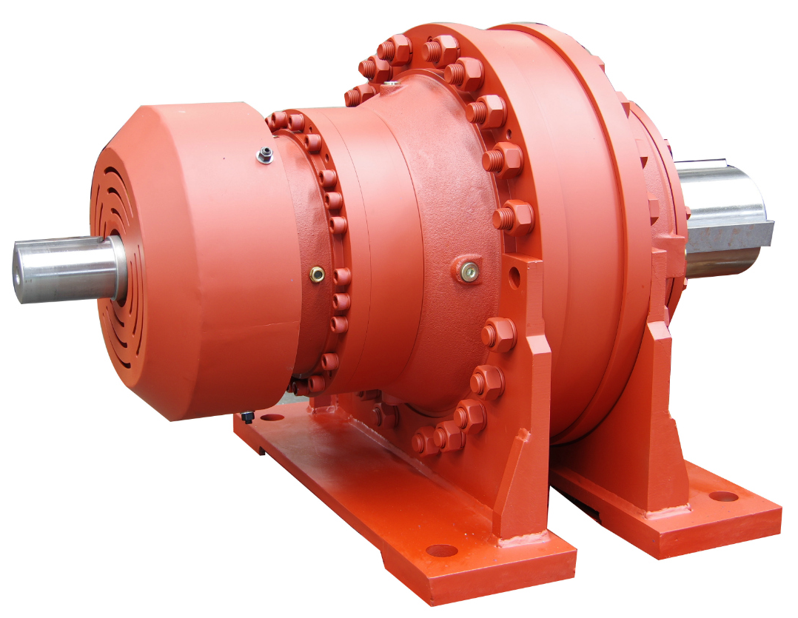
Инновационными являются система активного рулевого управленияот BMW, система динамического рулевого управления от Audi, в которых передаточное число рулевого механизма изменяется в зависимости от скорости движения автомобиля.
Компания BMW добавила в рулевой вал сдвоенный планетарный редуктор, корпус которого может поворачиваться с помощью электродвигателя и в зависимости от скорости движения автомобиля менять передаточное отношение рулевого механизма.

Slide 25
Перспективной является конструкция рулевого управления, в которой отсутствует механическая связь рулевого колеса и ведущих колес, т.н. рулевое управление по проводам. Система обеспечивает независимое воздействие на каждое колесо с помощью электропривода. Серийное применение рулевого управления по проводам сдерживает скорее психологический фактор, связанный с высоким риском аварии в случае отказа системы.

Slide 26
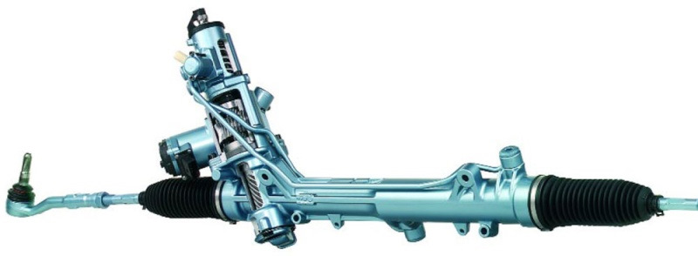
Система активного рулевого управления (Active Front Steering, AFS) предназначена для: - изменения передаточного отношения рулевого механизма в зависимости от скорости движения; - корректирования угла поворота передних колес при прохождении поворотов и торможении на скользком покрытии.
Активная рулевая рейка

Slide 27
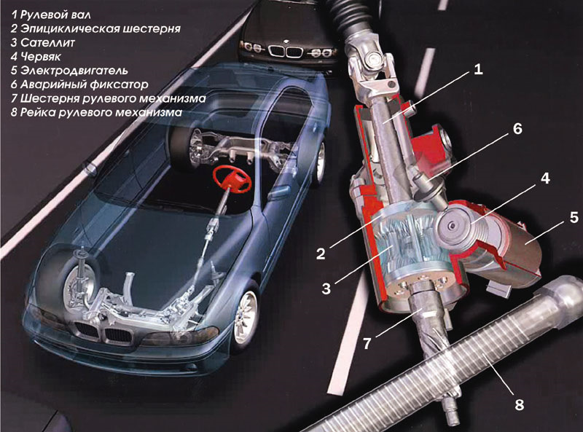
Система AFS является совместной разработкой фирм Bosch и ZF. В настоящее время система устанавливается на большинство моделей автомобилей BMW в качестве опции и является фирменным атрибутом данной марки. Конкурентными преимуществами данной системы являются повышение комфорта и безопасности при эксплуатации автомобиля.

Slide 28
Система активного рулевого управления в своей работевзаимодействует с другими системами, в т.ч. с гидроусилителем руля Servotronic, системой динамической стабилизации DSC.

Slide 29
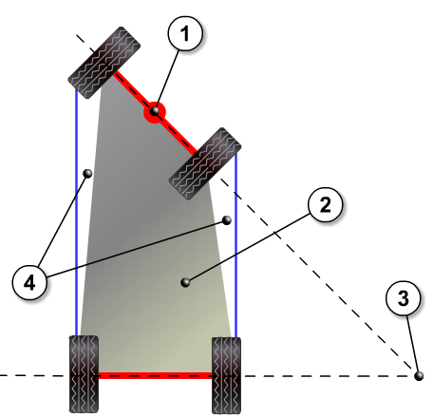
Кинематический способ поворота за счет поворота управляемой оси
Рулевое управление седельного типа
(с центральной осью поворота) было позаимствовано у гужевого
транспорта.
Передние колеса соединены жесткой осью, точка поворота которой находится в центре.
Вся ось поворачивается относительно этой точки и изменяет опорную площадь автомобиля.
1 - Ось поворота
2 - Измененная опорная площадь
3 – Центр поворота
4 - Опорная площадь автомобиля перед поворотом

Slide 30
Перспективы развития систем рулевого управления
Электроуправление поворотом колес автомобиля

